Slide 1
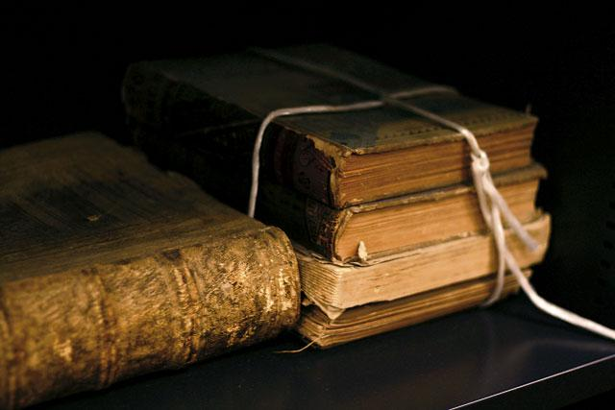
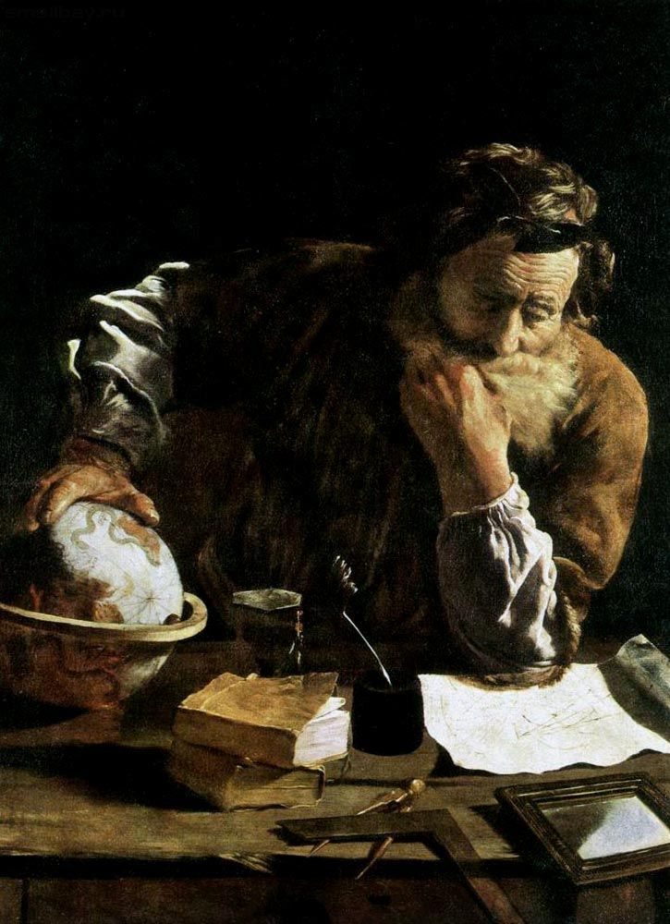
Математические
сочинения Архимеда
Выполнила: Буркеня Н.А.
Учитель математики МБОУ «Школа №17»

Slide 2
Содержание
Биография Архимеда
Научные труды Архимеда
Открытия Архимеда в алгебре, геометрии и механике

Slide 3
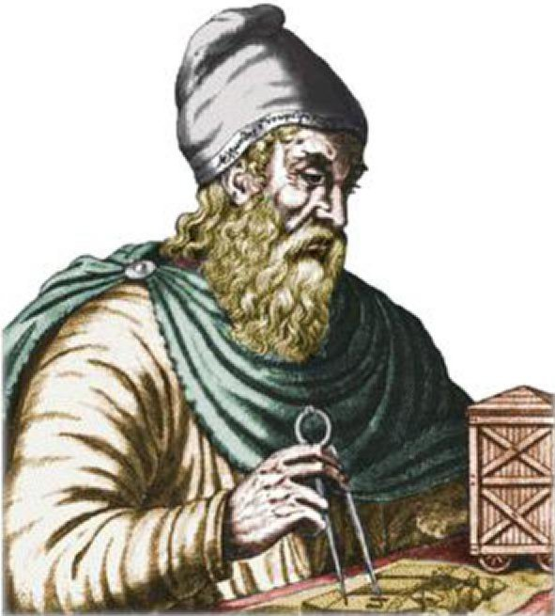
Биография Архимеда
«Муж поразительной проницательности, он заложил первоосновы почти всех открытий, развитием которых гордится наш век». (Уоллис)

Slide 4
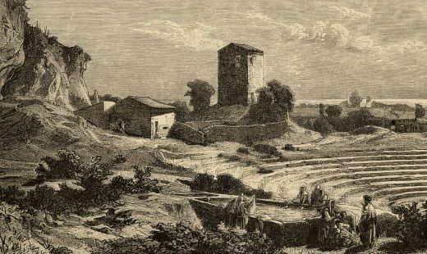
Сиракузы, древнегреческий полис, находящийся на юго-востоке Сицилии.

Slide 5
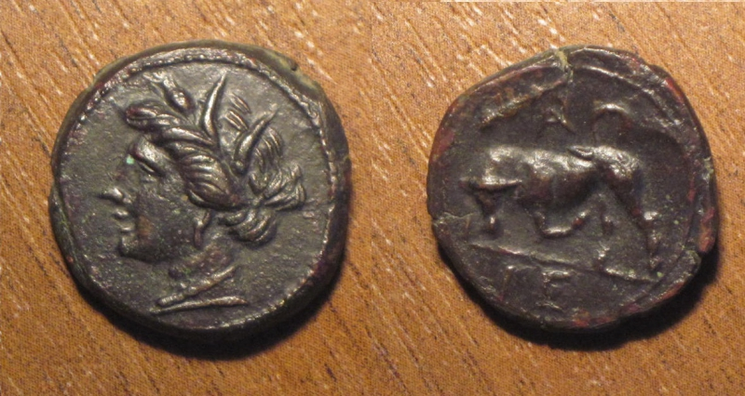
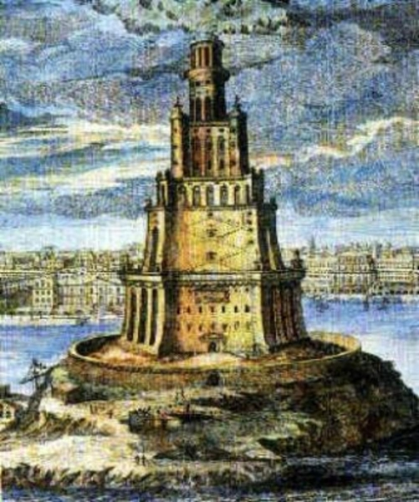
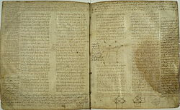
Монеты Гиерона
Александрия
«Начала» Евклида

Slide 6
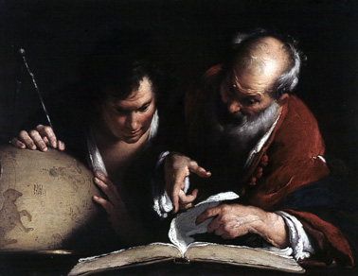
Эратосфен с учеником
Послание Архимеда Эратосфену

Slide 7
Вторая Пуническая война

Slide 8
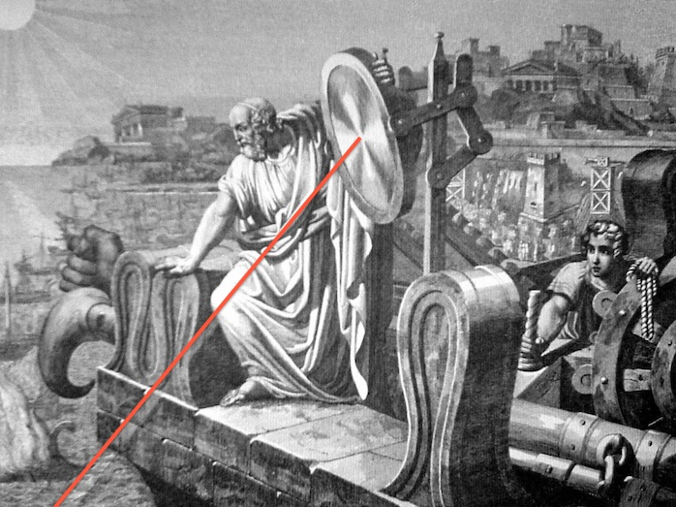
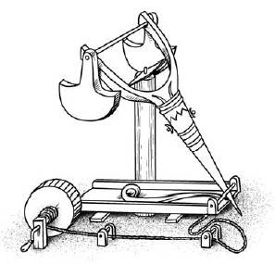
Метательное орудие
Сжигание с помощью зеркал вражеских кораблей
Смерть Архимеда

Slide 9
Сочинения Архимеда
«О шаре и цилиндре»,
«Об измерении круга»,
«О коноидах и сфероидах»,
«О спиралях» и
«О квадратуре параболы».
«О методе механического доказательства теорем»,
«Исчисление песчинок», «Задача о быках»
и «Стомахион»,
«Книга лемм».
«О равновесии плоских фигур»,
«О плавающих телах».

Slide 10
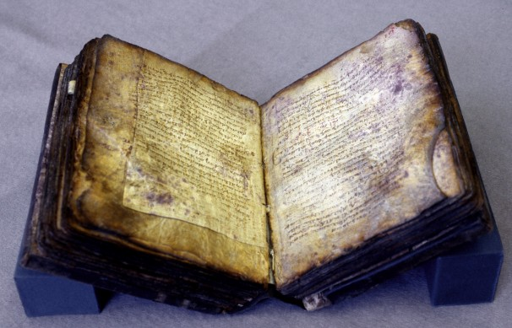
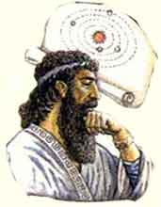
«Исчисление песчинок»
Решается вопрос о том, сколько песчинок содержится во Вселенной, для чего вводятся сверхбольшие числа.
В нем (и больше нигде) содержатся сведения о гелиоцентрической системе Аристарха Самосского.
«Псаммит» - это первая книга, в которой содержатся идеи интегрального исчисления.

Slide 11
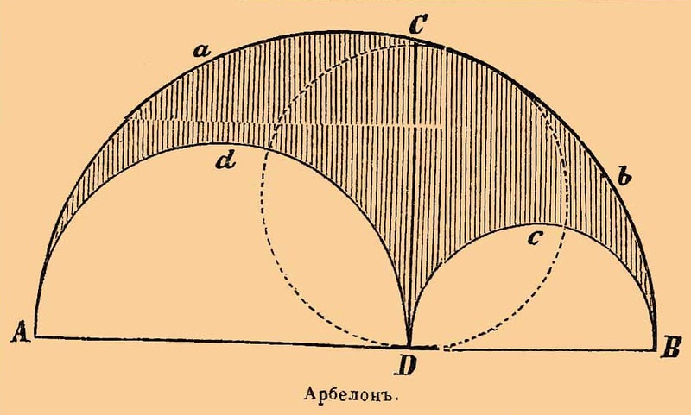
Книга «Леммы»
Книга была написана более 2200 лет назад и состоит из 15 теорем об окружностях.
Существует мнение, что эта книга не принадлежит Архимеду, либо Архимед ссылается в этой книге на сборник своих теорем.

Slide 12
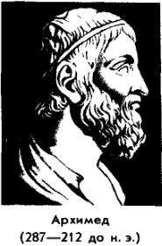
«Стомахион»
Существует предположение, что это сочинение было посвящено комбинаторике, то есть науке, о которой, как считалось ранее, древнегреческие ученые ничего еще в те времена не знали.
«О шаре и цилиндре»
Площадь поверхности шара в 4 раза больше площади наибольшего его сечения;
Соотношение объемов шара и описанного около него цилиндра как 2:3 — открытие, которым он так дорожил;
Сформулирована аксиома Архимеда (называемая иногда аксиомой Евдокса).

Slide 13
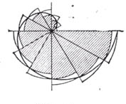
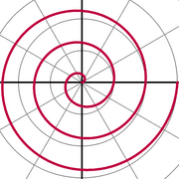
«О коноидах и сфероидах»
Архимед рассматривает шар, эллипсоид, параболоид и гиперболоид вращения и их сегменты и определяет их объемы.
«О спиралях»
Исследует свойства кривой, получившей его имя (Архимедова спираль) и касательной к ней.
«Измерение круга»
Архимед предлагает метод определения числа , который использовался до конца 17 в., и указывает две удивительно точные границы числа.

Slide 14
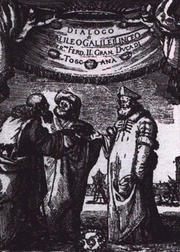
«Метод»
«Метод» бросает неожиданный свет на то, как сам Архимед понимал способ научного открытия. Оказывается, что сам Архимед думал, что он делал свои открытия по наитию.
Основная цель этого произведения это не полная сводка результатов, а освещение метода работы. «Метод» содержит решение следующих 13 задач: площадь параболического сегмента, объем шара, объем сфероида (эллипсоида вращения), объем сегмента параболоида вращения, центр тяжести сегмента параболоида вращения и т.д.

Slide 15
«О квадратуре параболы»
Заглавие «О квадратуре параболы» вряд ли могло принадлежать самому Архимеду, так как в его время слово «парабола» еще не использовалось в качестве названия одного из конических сечений.

Slide 16
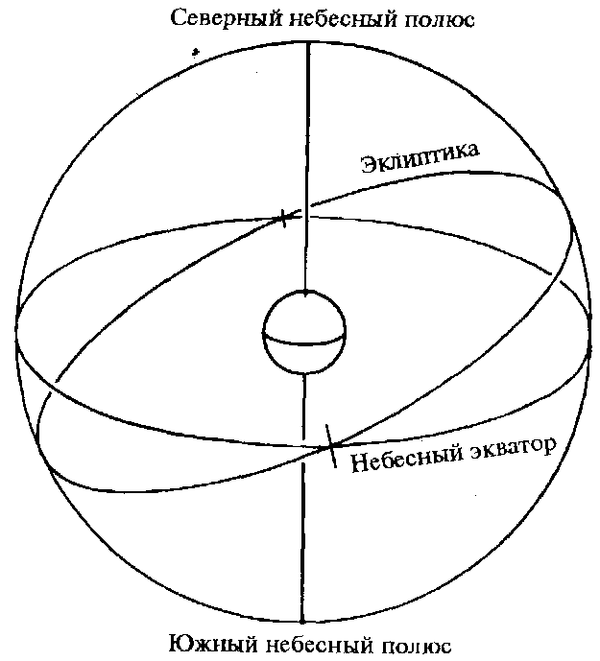
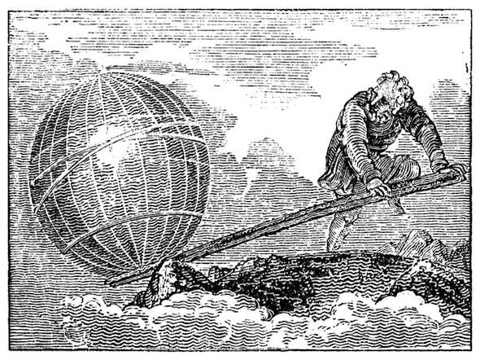
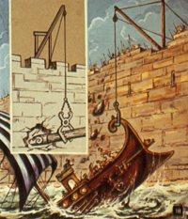
Кроме математических трудов есть несколько посвященных физике. В области механики Архимед создал статику и гидростатику они освещены в сочинении «Равновесие плоскостей». В сочинении «Плавающие тела» Архимед открыл основной закон гидростатики, вошедший в науку как «закон Архимеда».

Slide 17
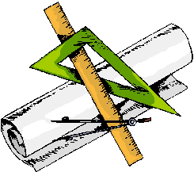
Достижения Архимеда
В геометрии:
выходит за пределы фигур, образованных
прямыми и окружностями;
развивает теорию конических сечений, исследует спирали.
главная заслуга - многочисленные теоремы о площадях, объемах и центрах тяжести фигур и тел, образованных не только прямыми линиями и не только плоскими поверхностями.
использует «метод исчерпывания».
доказательство того, что объем шара, вписанного в цилиндр, составляет две трети объема цилиндра.
В алгебре:
предложил метод приближенного вычисления квадратных корней,
изобрел систему счисления, позволяющую оперировать сколь угодно большими числами.

Slide 18
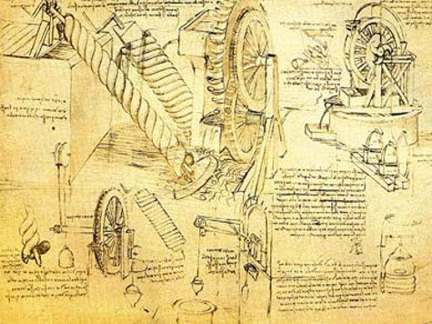
В механике:
открыл «закон Архимеда»,
занимался законами равновесия
тел.
изготавливал различные
механические устройства и
приспособления.
открыл законы рычага,
создал науку гидростатику,
ввел понятие центра тяжести,
построил небесную сферу — механический прибор, на котором можно было наблюдать движение планет, Солнца и Луны,
изобрел водоподъемный механизм, который был применен при осушении залитых Нилом земель.
построил также прибор для определения видимого (углового) диаметра Солнца и определил значение этого угла.

